Slide 1
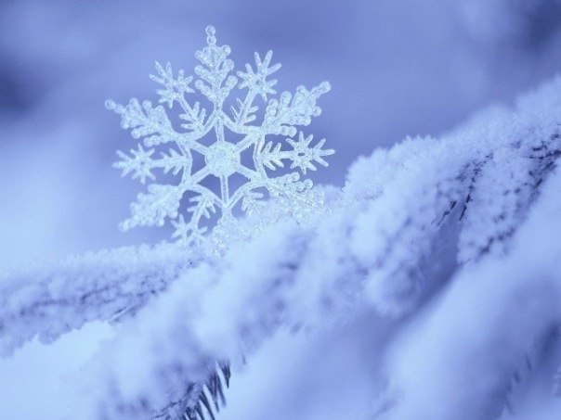
Снег и снежинки
Ученица 1 «Г» класса
Хворостова Милана

Slide 2
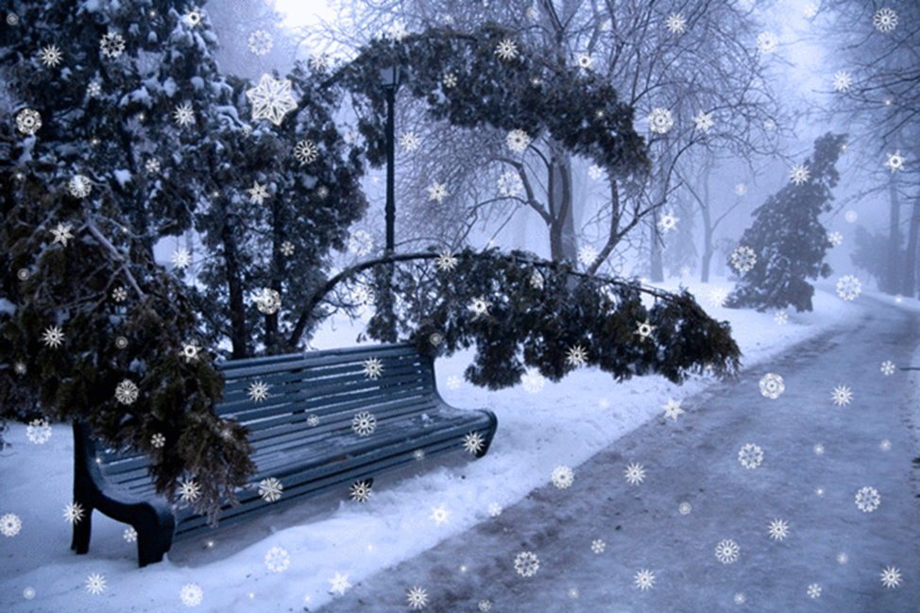
А вы знаете, что прогулка по зимнему парку может быть не только полезной, но и познавательной! Всё вокруг покрыто толстым слоем пушистого снега. Из чего состоит снег? Что такое снежинки?
Для ответа на эти вопросы мной подготовлен проект на тему: «Снег и снежинки».

Slide 3
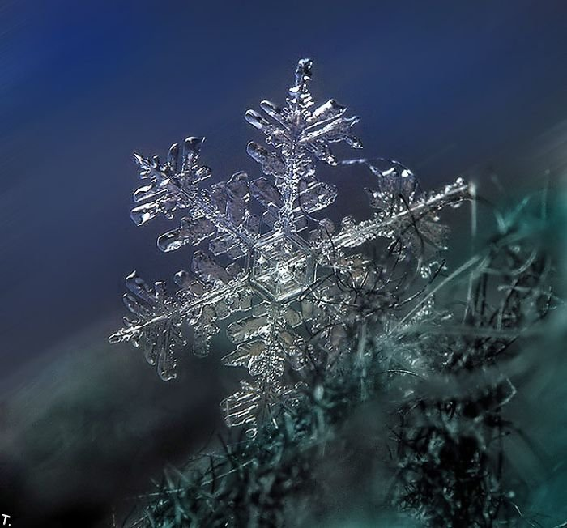
Что такое снег? Из чего он состоит?
Снег – это скопление множества маленьких снежинок.
Снежинки образуются при замерзании водяного пара высоко в холодных облаках.
Поэтому снег такой холодный.
Снежные кристаллы сначала очень маленькие. Потом, падая вниз, растут, слипаются друг с другом и превращаются в снежные хлопья. Размер их около 5 миллиметров.

Slide 4
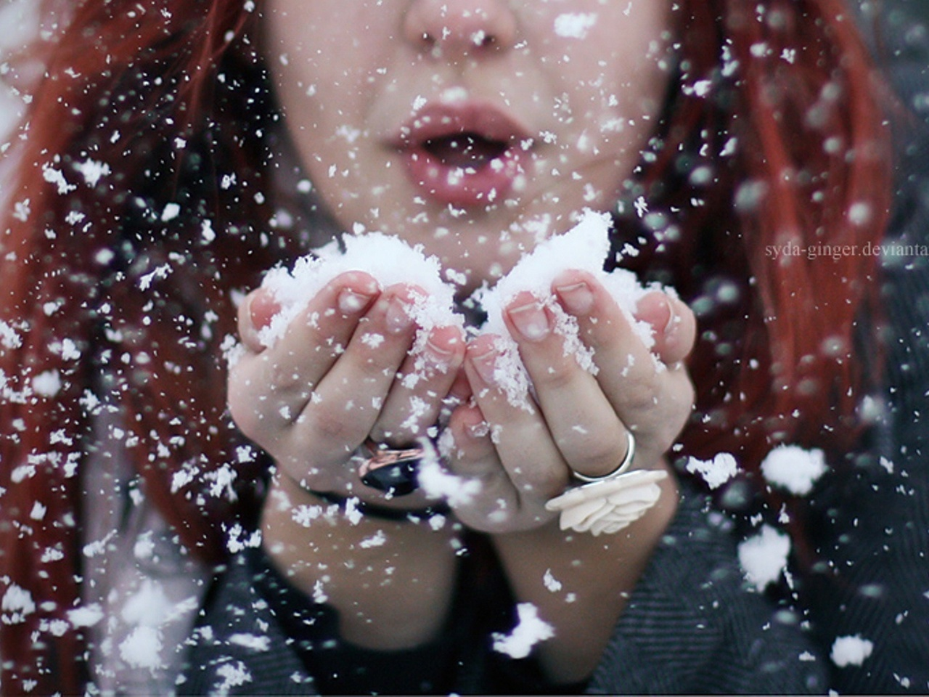
Снежинки состоят из воздуха. Поэтому так медленно падают на землю. Их вес составляет 1-2 миллиграмма.
Если положить снежинку на ладонь, то её не почувствуешь.

Slide 5
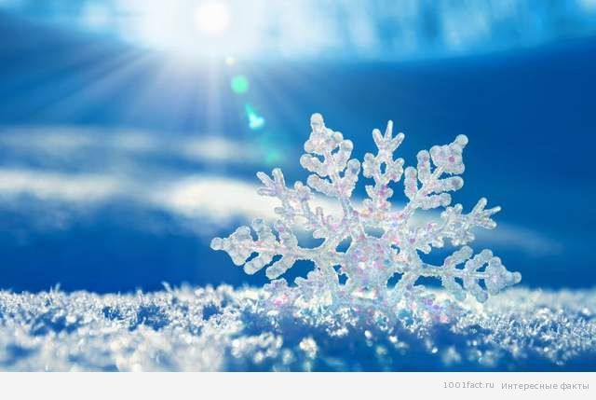
Почему снег белый?
Белый цвет образуется за счёт содержания в снежинке воздуха. Свет проникает в снежинку и отражается в кристалликах белым цветом.

Slide 6
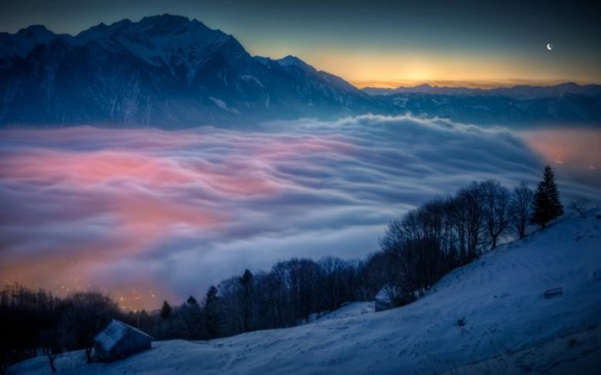
Но в истории случалось видеть снег другого цвета. В Швейцарии в 1969 году выпал чёрный снег, а в Америке в 1955 году увидели зелёный снег. Учёные считают, что такой цвет снегу придают водоросли, которые живут в нём.

Slide 7
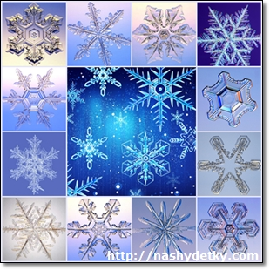
Что ещё я узнала о снежинках?
Каждая снежинка
неповторима. Не бывает двух
одинаковых снежинок.
Снежинки могут «петь», когда падают в воду. Люди этот высокий звук не слышат, зато рыбы прекрасно слышат и очень не любят.

Slide 8
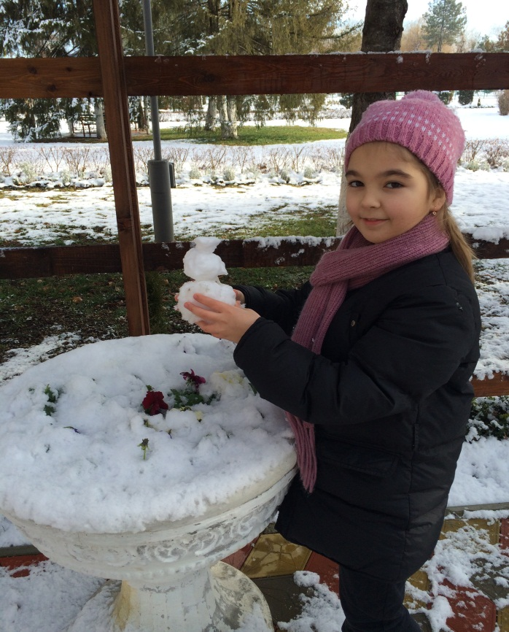
Когда мы идем по снегу в морозный день , то слышим хруст снега. Это так звонко ломаются кристаллики под ногами.
А еще чем сильнее мороз, тем более рассыпчатый снег. Поэтому снеговик лепится хорошо, когда мороз слабеет и снег немного подтаивает.

Slide 9
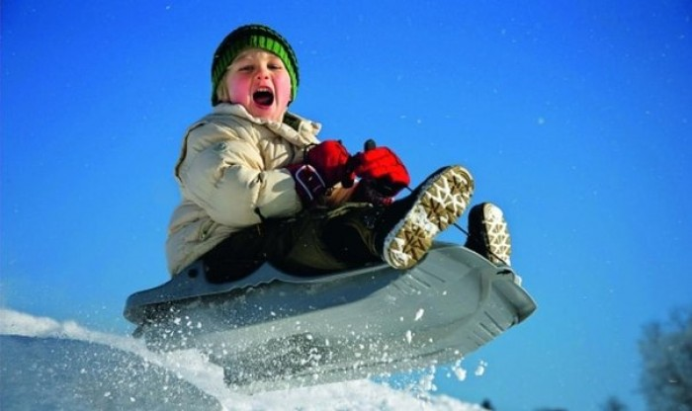
Снежинки очищают воздух от пыли, поэтому очень полезны прогулки во время снегопада.
Ну и конечно, когда на улице снег, самое время покататься на санках с горки, поиграть в снежки. Ведь не так часто мы можем любоваться этим явлением природы в Краснодаре.

Slide 10
Ёжик смотрит на снежинки: -Это, - думает, - ежинки... Белые, колючие И к тому ж - летучие.
Паучок на паутинке Тоже смотрит на снежинки: -Ишь, какие смелые Эти мухи белые!
Заяц смотрит на снежинки: -Это заячьи пушинки... Видно, заяц - весь в пуху - Чешет шубу наверху.
Мальчик смотрит на снежинки: -Это, может быть, смешинки?.. Не поймет он, почему Очень весело ему.
Андрей Усачёв

Slide 11
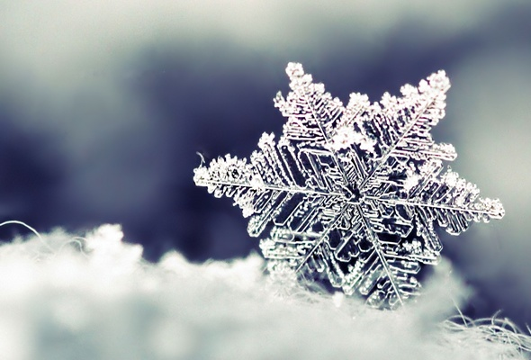
СПАСИБО ЗА ВНИМАНИЕ

